Slide 1
Webinar za voditelje ŽSV-a školskih knjižničara Agencija za odgoj i obrazovanje
Dragica Pršo, prof. i dipl. bibl.
stručna suradnica savjetnica
OŠ Monte Zaro Pula

Slide 2
KLASA I URBROJ
pitati u tajništvu
za poziv na ŽSV i potvrde
NAPOMENA: mijenjaju se za svaki put samo zadnji brojevi urudžbenog broja dok klasa ostaje uvijek ista tijekom jedne godine. Mijenja se samo kad završi godina.
KLASA: 131-01/20-01/02
URBROJ: 2168/01-55-52-06-20-1

Slide 3
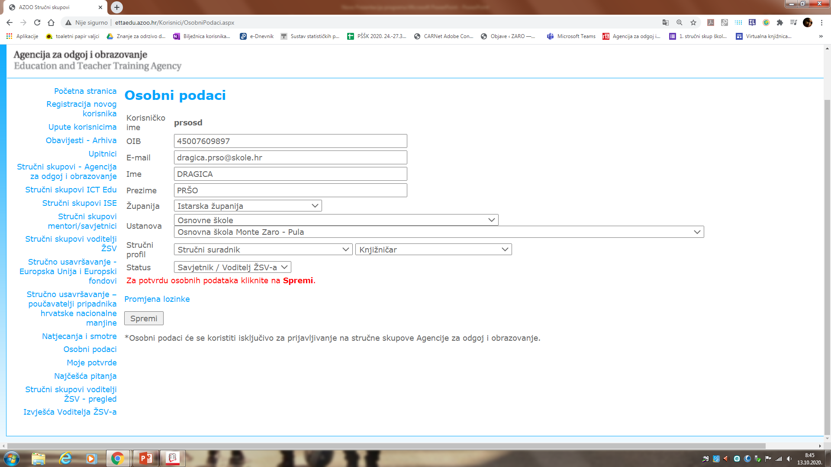

Slide 4
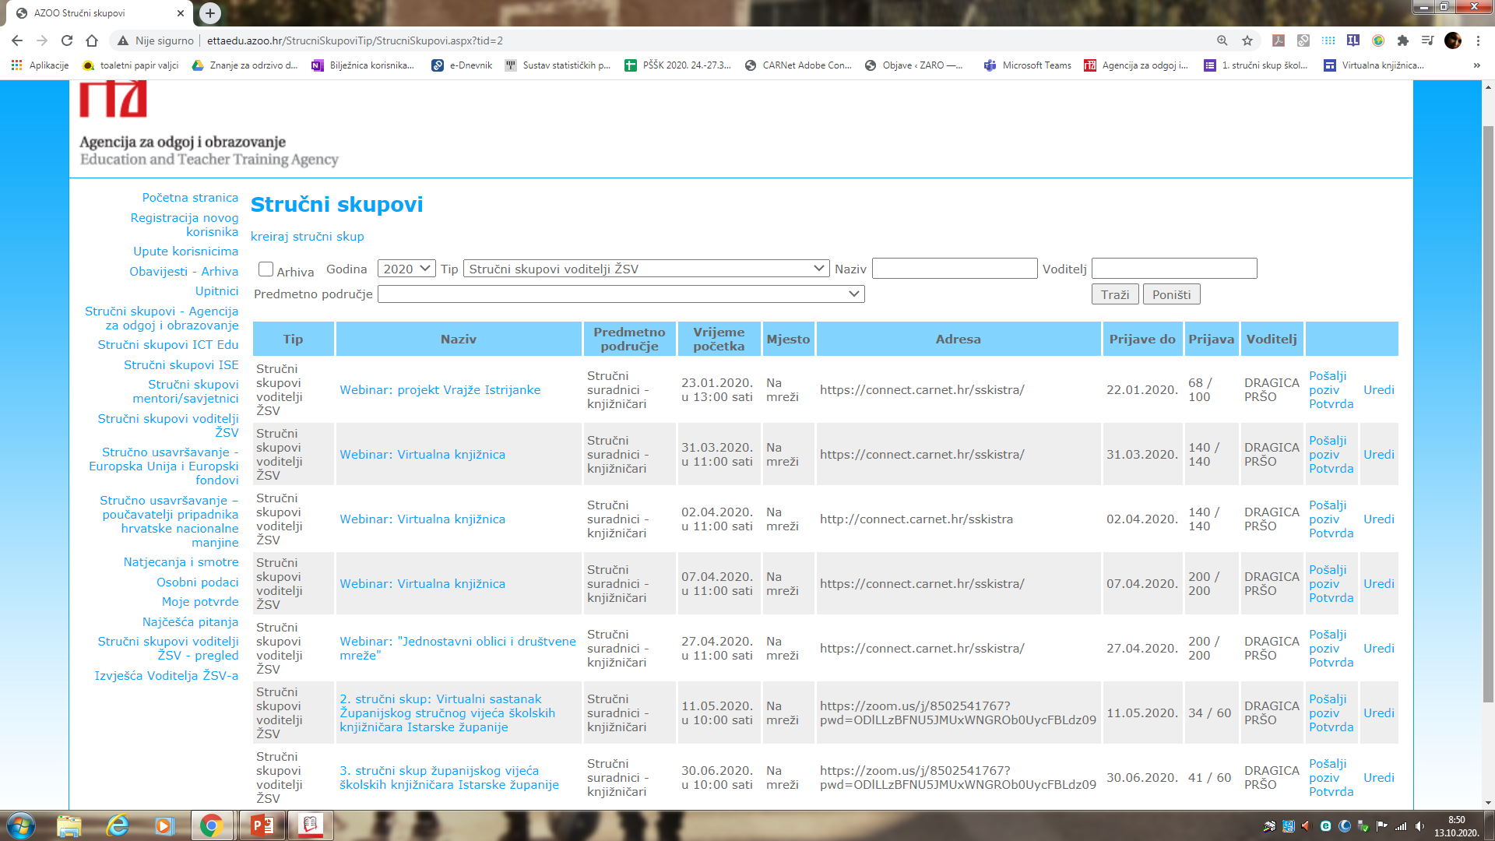

Slide 6
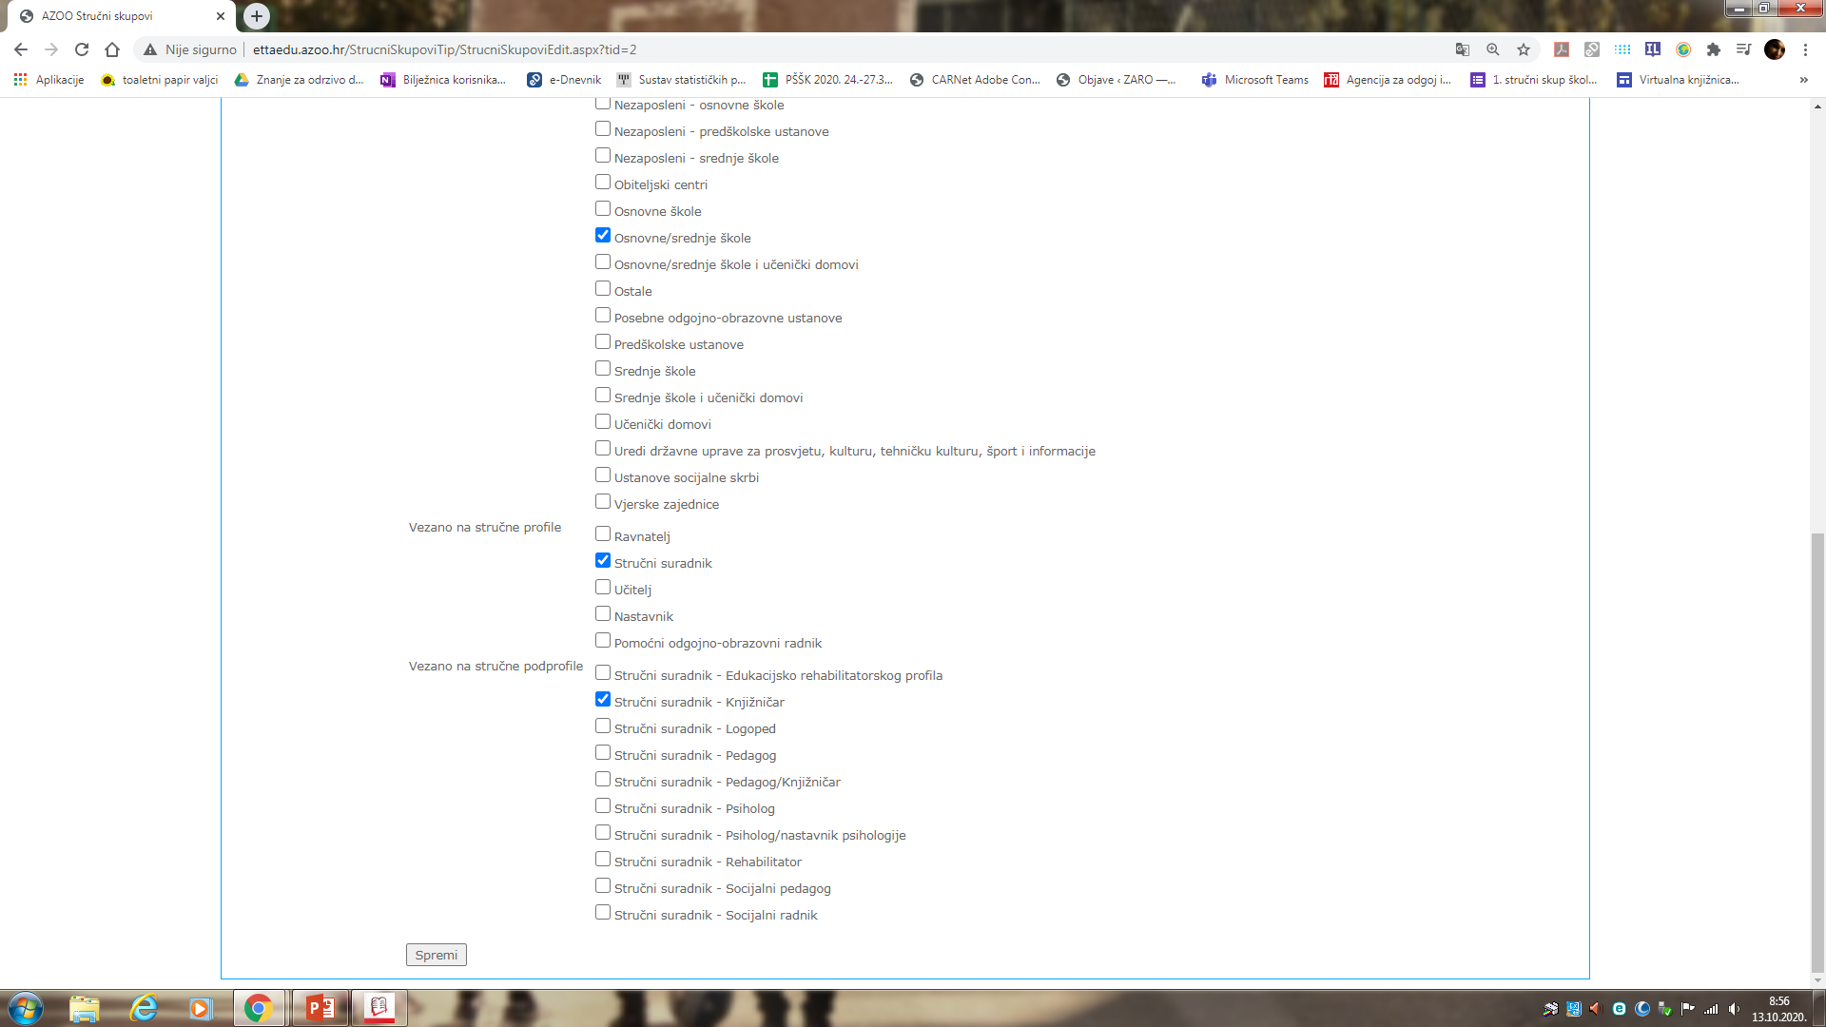

Slide 7
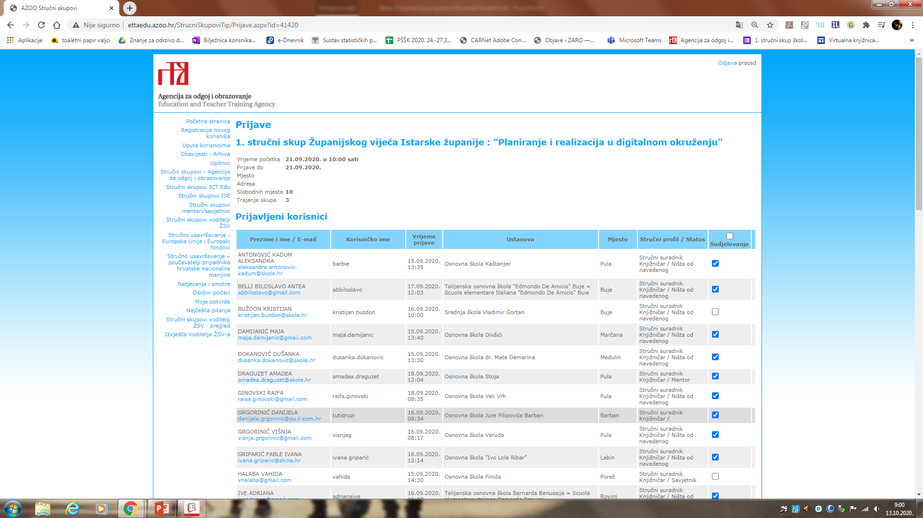

Slide 8
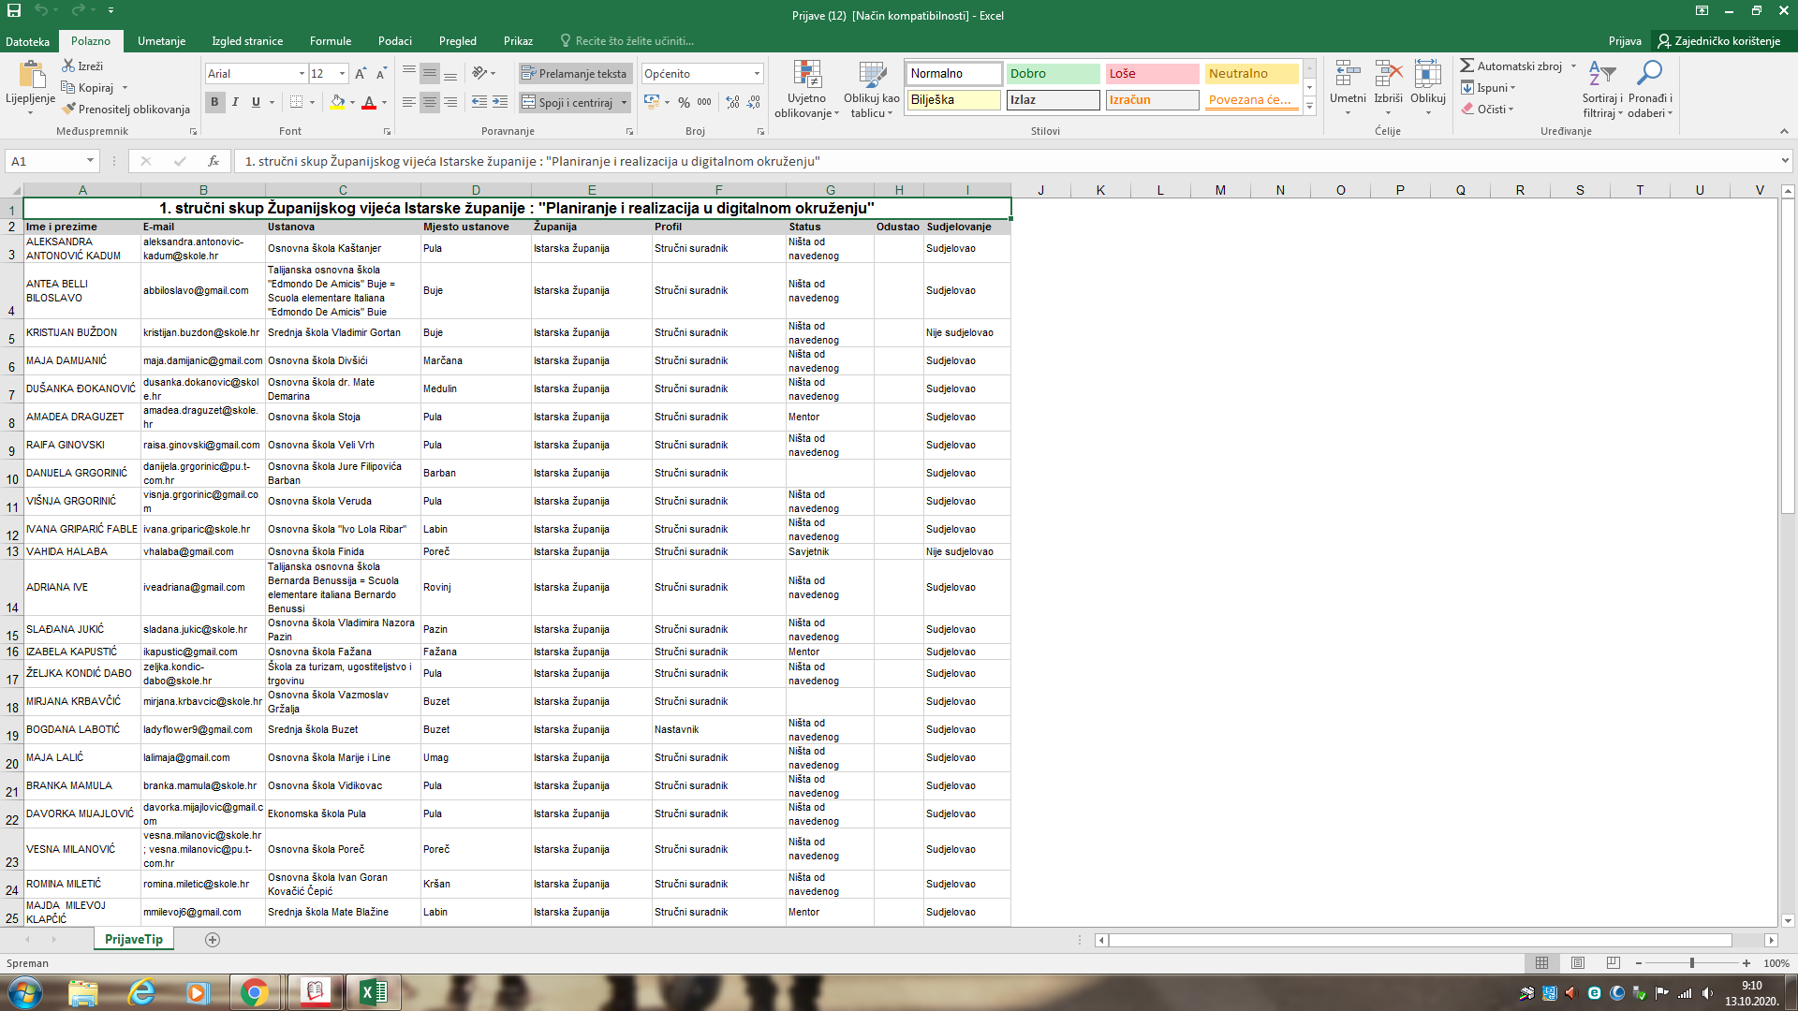

Slide 9
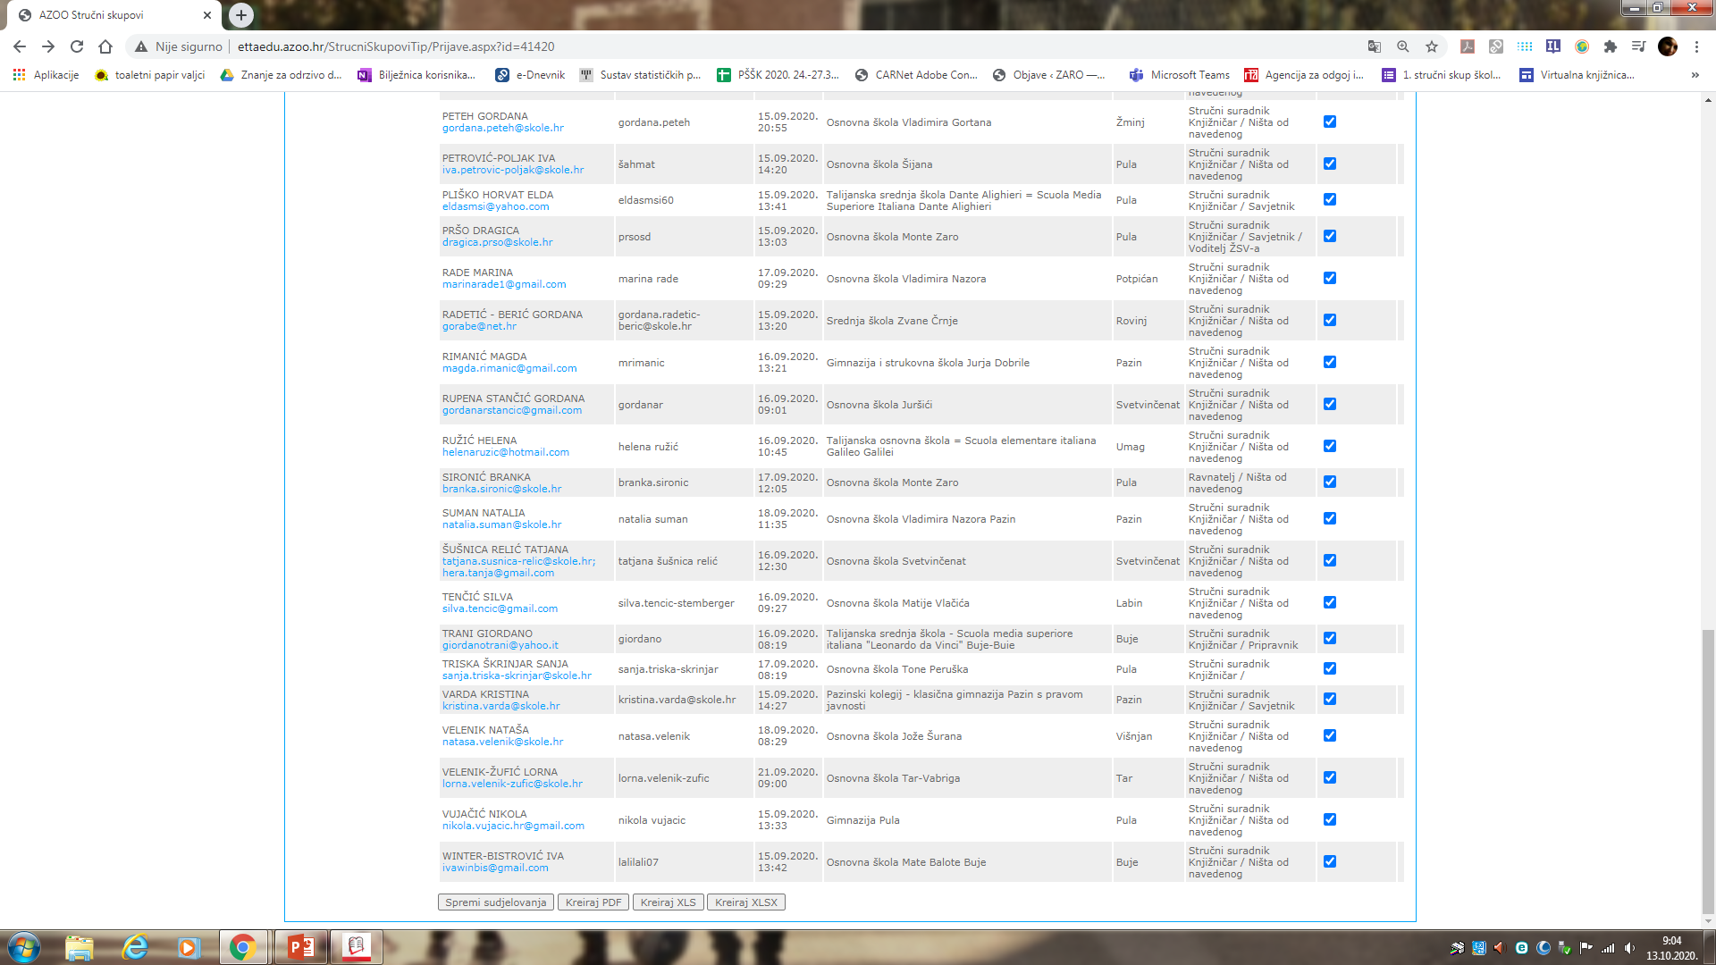

Slide 10
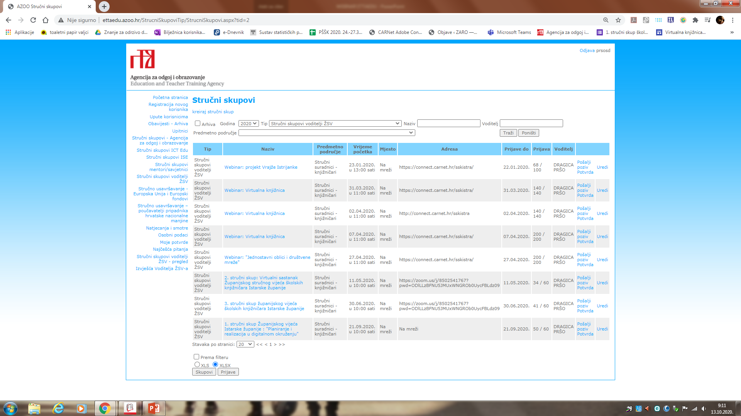

Slide 11
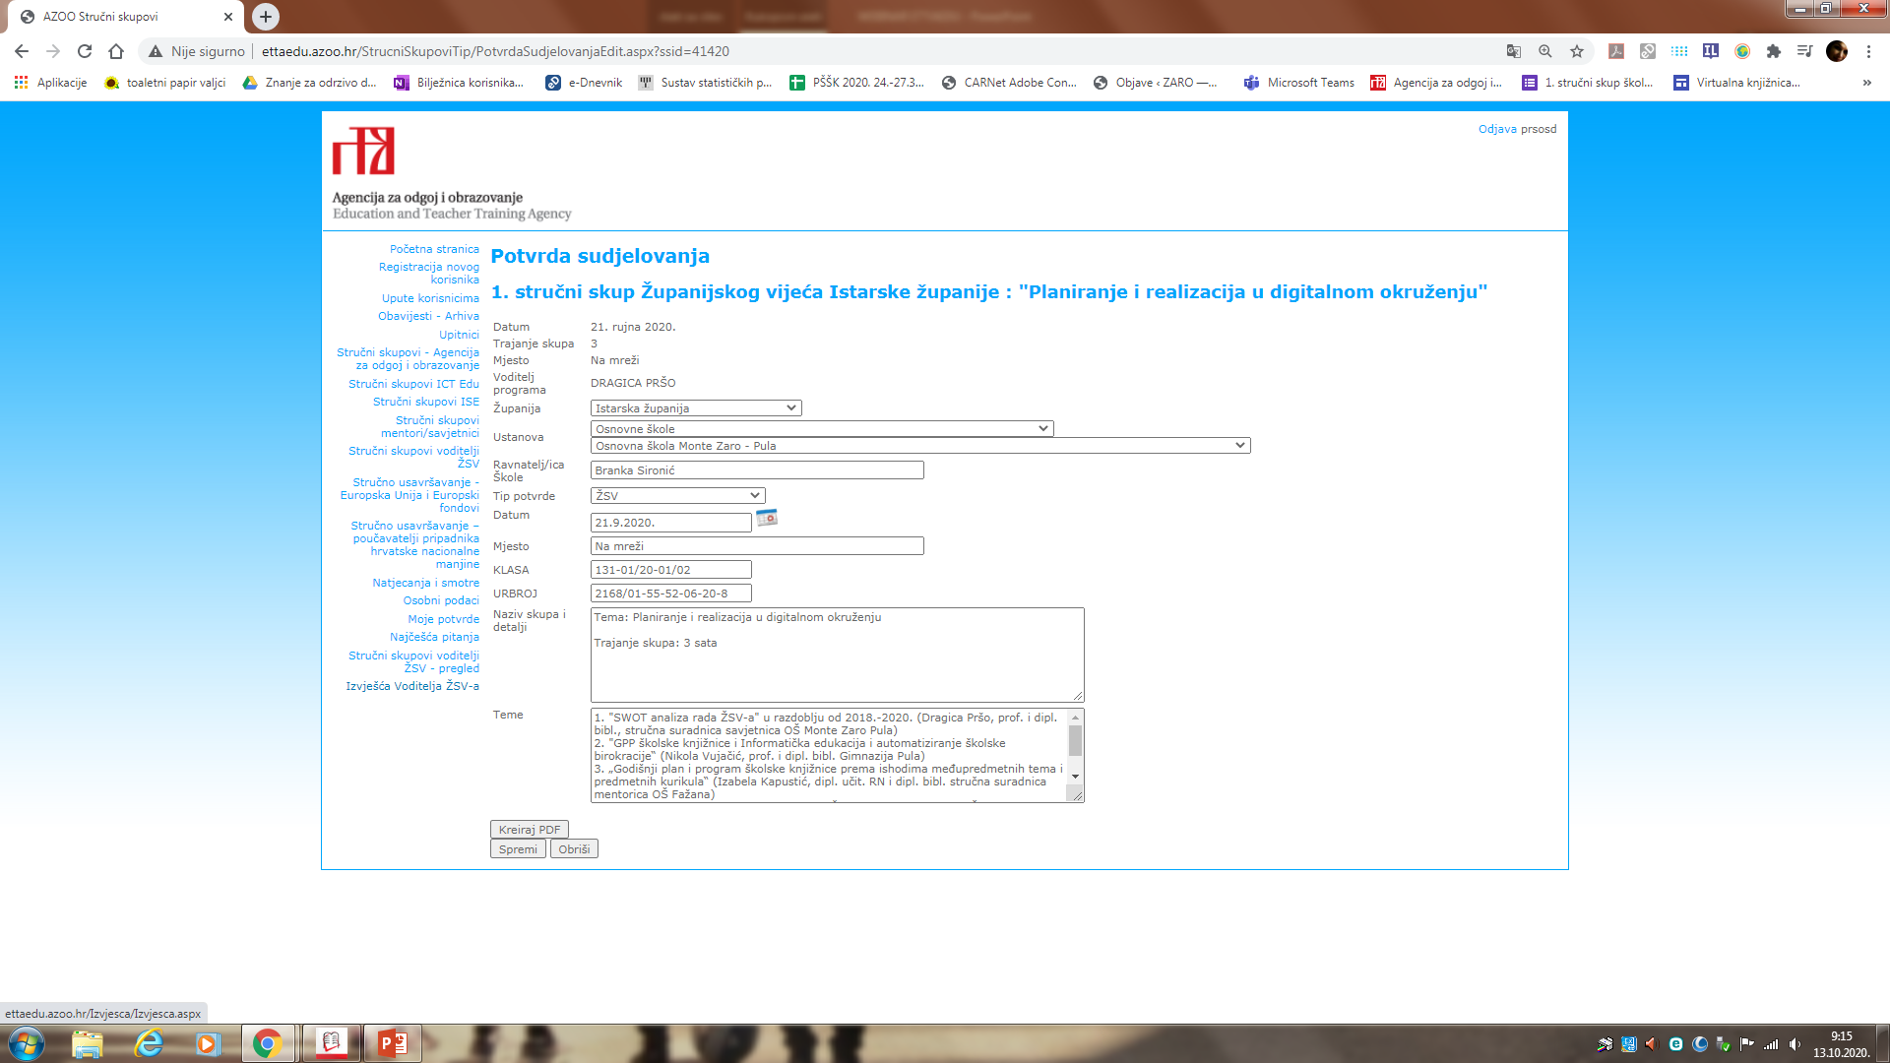

Slide 12
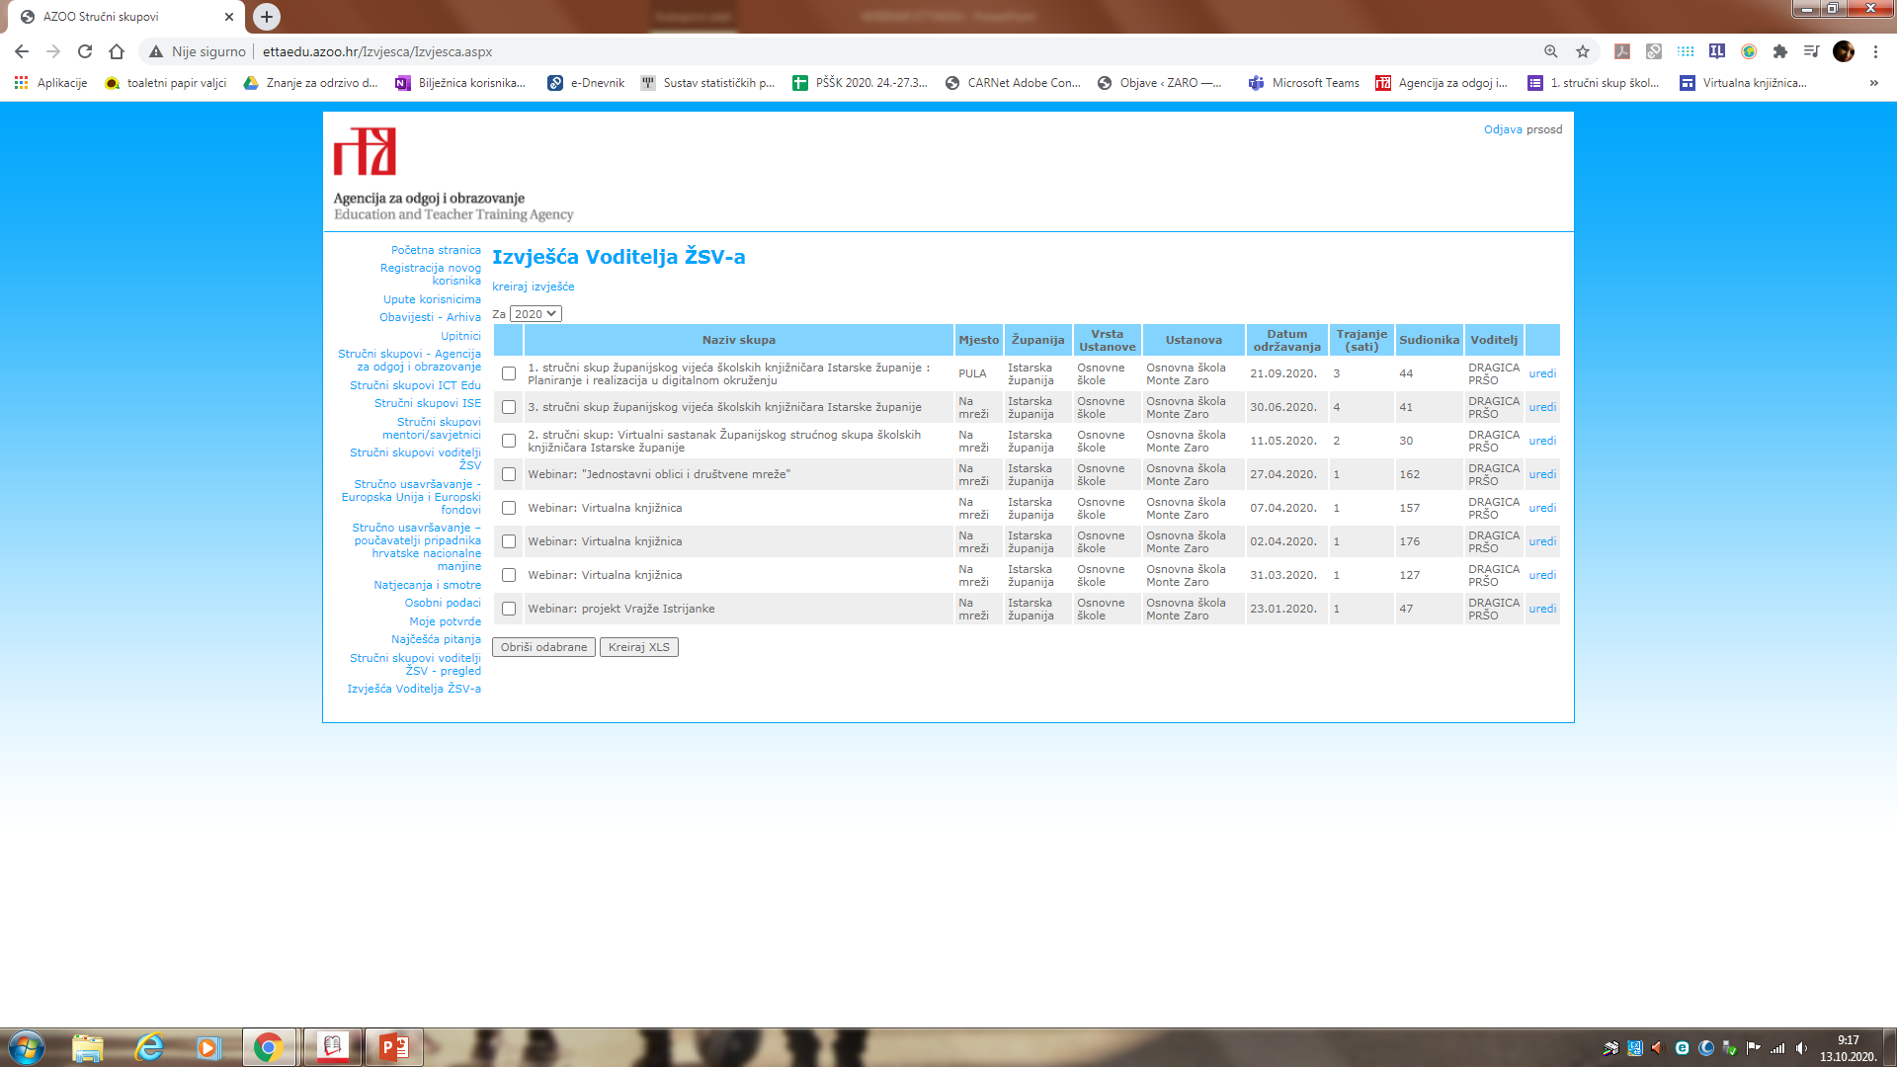

Slide 13
